Slide 1

Сложность алгоритмов Завершение
Лекция №14
по дисциплине
«Теория Алгоритмов»
Преподаватель:
Золотоверх Д.О.

Slide 2

Алгоритмы отличаются
Некоторые алгоритмы можно выполнить за секунды.
Некоторые алгоритмы не выполнимы за все время жизни вселенной.
Один алгоритм при выполнении задачи может использовать всю доступную память, когда другой – при увеличении количества входных данных использует ее постоянное количество.

Slide 3

Оценка сложности алгоритмов
Сложность алгоритма зависит от задачи (от ее размера и природы).
Измеряется в количестве работы выполненной алгоритмом:
количество циклов работы процессора;
количество времени;
количество памяти.
При расчете сложности необходимо учитывать размер задачи.

Slide 4

Способ оценки сложности алгоритма
Нам необходимо найти количество операций O;
Количество операций, как было описано раньше, зависит от сложности (размера) задачи n;
Иногда в коде происходят действия, количество которых не зависит от размера выполняемой задачи – константные значения;
Как говорилось ранее, подсчет совершается для худшего исхода (перебор всех значений, последнее место в массиве).

Slide 5

Асимптотика
Полный расчет сложности алгоритма может быть очень трудоемким.
Поэтому для его расчета применяется так называемое асимптотическое равенство.
Простыми словами – убираются малозначимые значения.
Когда задача становится очень большой – их значения незначимы.
Например:
O = n + 4 стремится к O = n
O = log₂(3n) + 2 стремится к log₂(n)

Slide 6
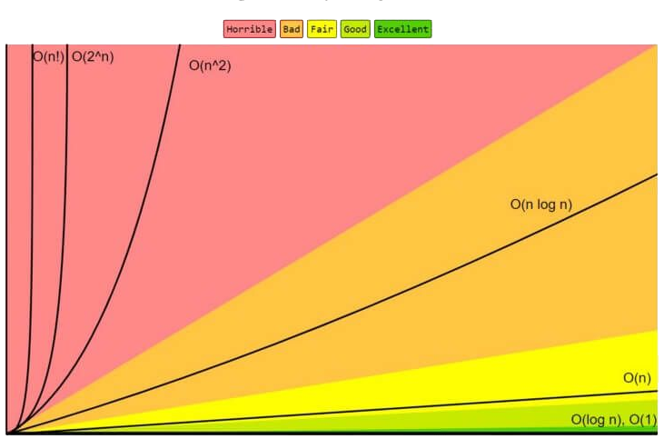
Типы алгоритмов
График роста сложности алгоритмов от роста задачи
Существуют следующие типы сложности:
O(1) – кол-во операций не растет с задачей;
O(log n) – рост кол-ва замедляется с ростом задачи
O(n) – рост кол-ва пропорционален росту задачи
O(n²), O(2^{n}), O(n!) – рост кол-ва ускоряется с простом задачи

Slide 7
Примеры алгоритмов
Сложность | Название алгоритма | Пример задачи
O(1) | Постоянный | Адресация, работа с хеш-таблицами, Работа с очередями
O(log n) | Логарифмический | Бинарный поиск (отсортированный список) Алгоритмы типа разделяй и властвуй
O(n) | Линейный | Перебор массива, Адресация связанного списка, Сравнение строк,
O(n log n) | Линейно-арифмический | Сортировки типа Merge Sort, Heap Sort, Quick Sort
O(n²) | Квадратичный | Работа с двумерным массивом, Сортировки типа Bubble Sort, Insertion Sort, Selection Sort
O(n³) | Кубический | Решение уравнений с 3 переменными
O(k^{n}) | Экспоненциальный | Нахождение всех подмножеств
O(n!) | Факториальный | Найти все перестановки заданного набора, Задача коммивояжера

Slide 8

Все Подмножества множества
Множество – совокупность каких-либо объектов, что являются элементами этого множества.
Подмножество – это понятие части множества.
Необходимо найти все возможные подмножества заданного множества.
Например для: 1, 2, 3 все подмножества следующие:
1; 2; 3;
1, 2; 2, 3; 1, 3;
1, 2, 3;
.

Slide 9
Решение
Количество элементов | Количество комбинаций | Количество операций
3 | 8 | 53
4 | 16 | 109
5 | 32 | 221
6 | 64 | 445
7 | 128 | 893
8 | 256 | 1789
void powerSet(string str, int index = -1,
string curr = "")
{
int n = str.length();
if (index == n) {
return;
}
cout << curr << endl;
for (int i = index + 1; i < n; i++) {
curr += str[i];
powerSet(str, i, curr);
curr.erase(curr.size() - 1);
}
return;
}

Slide 10

Оценка сложности
При увеличении роста задачи, алгоритм растет экспоненциально:
O = 2^{n} 6 + n приближается к O = 2^{n}
Таким образом алгоритм очень неэффективен:
если n = 10, O = 7168;
если n = 20, O = 7340032;
если n = 100,
O = 8873554201597605810476922437632.

Slide 11

Проблема башен ханоя
Даны три стержня, на один из которых нанизаны определенное количество колец, причём кольца отличаются размером и лежат меньшее на большем.
Задача состоит в том, чтобы перенести пирамиду из восьми колец за наименьшее число ходов на другой стержень
а один раз разрешается переносить только одно кольцо, причём нельзя класть большее кольцо на меньшее.

Slide 12


Проблема башен ханоя
Пример правильного перемещения:
Пример неправильного перемещения:

Slide 13
Решение
Количество дисков | Количество перемещений | Количество операций
3 | 7 | 29
4 | 15 | 61
5 | 31 | 125
6 | 63 | 253
7 | 127 | 509
8 | 255 | 1021
void towerOfHanoi(
int n, char from_rod,
char to_rod, char aux_rod
) {
if (n == 0) {
return;
}
towerOfHanoi(
n - 1, from_rod, aux_rod, to_rod);
step++;
printf(
"%d)\tMove disk %d from rod %c to rod %c\n",
step, n, from_rod, to_rod
); towerOfHanoi(
n - 1, aux_rod, to_rod, from_rod);
}

Slide 14
Оценка сложности
При увеличении роста задачи, алгоритм растет экспоненциально:
O = 2^{n} 3 – 1 приближается к O = 2^{n}
Таким образом алгоритм очень неэффективен:
если n = 10, O = 4093;
если n = 20, O = 4194301;
если n = 100,
O = 5070602400912917605986812821501.

Slide 15

Задача коммивояжёра
Заключающаяся в поиске самого выгодного маршрута, проходящего через все указанные города хотя бы по одному разу с последующим возвратом в исходный город.
Города могут быть соединены, их соединения могут иметь определенное значение (например расстояние).
В условиях задачи указываются критерий выгодности маршрута (кратчайший, самый дешёвый и т.д.)

Slide 16

Задача коммивояжёра
Поскольку коммивояжёр в каждом из городов встает перед выбором следующего города из тех, что он ещё не посетил.
Задача коммивояжёра относится к числу трансвычислительных.
уже при относительно небольшом числе городов (66 и более) она не может быть решена методом перебора.

Slide 17

Оценка сложности
В каждом из городов встает перед выбором следующего города из тех, что он ещё не посетил, существует (n – 1)! маршрутов
O = (n – 1)! приближается к O = n!
Таким образом алгоритм очень неэффективен:
если n = 10, O = 362880;
если n = 20, O = 121645100408832000;
если n = 100,
O = 933262154439441526816992388562667004907159682643816214685929638952175999932299156089414639761565182862536979208272237582511852109168640000000000000000000000.

Slide 18

Что делать?
В таких случаях нужно использовать эвристический алгоритм.
Это алгоритм решения задачи, включающий практический метод, не являющийся гарантированно точным или оптимальным, но достаточный для решения поставленной задачи.
Он позволяет ускорить решение задачи в тех случаях, когда точное решение не может быть найдено.
Но, он:
не гарантирует нахождение лучшего решения;
не гарантирует нахождение решения, даже если оно заведомо существует;
может дать неверное решение в некоторых случаях.

Slide 19

ИТОГ
Концепцию O n необходимо понимать, чтобы уметь видеть и исправлять неоптимальный код.
Ни один серьёзный проект, как ни одно серьёзное собеседование, не могут обойтись без вопросов о O n.
Непонимание O n ведёт к серьёзной потере производительности ваших алгоритмов.

Slide 20

Спасибо за внимание!

